Slide 1

Mitologia Nórdica
Contos que ecoam pelo tempo
Componentes:
Daniel Alves
Larissa Danielly
Kalyne Dutra
Maria Clara
Benício Amaral
-InfoWeb 2M-

Slide 2
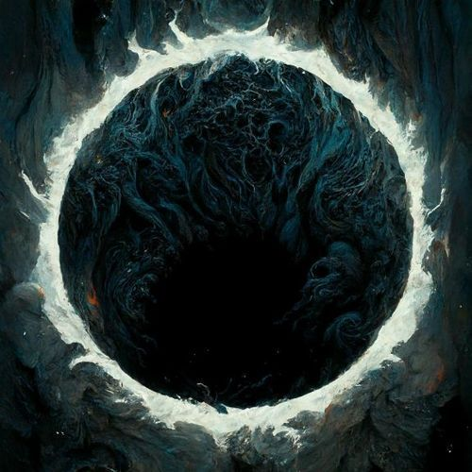
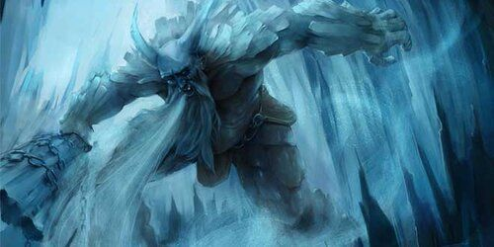
Cosmogonia Nórdica: Criação do Mundo
Ginnungagap: o Nada primordial.
Niflheim (gelo) e Muspell (fogo).
Surgimento de Ymir (gigante de gelo) e Auðhumla (vaca primordial).
Formação dos Aesir: Buri, Bor e os filhos Odin, Vili e Vé.
Assassinato de Ymir e criação do universo com seus restos.

Slide 3
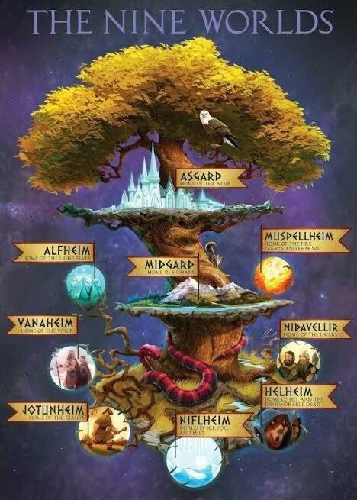
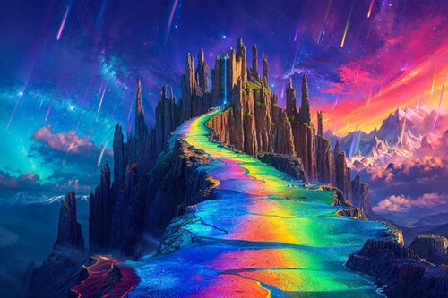
A Árvore do Mundo: Yggdrasil e os Nove Mundos
Yggdrasil: a árvore cósmica, eixo do universo.
Nove mundos e seus habitantes:
  Asgard: deuses Aesir, Valhala.
  Vanaheim: deuses Vanir.
  Midgard: mundo dos humanos.
  Jötunheim: terra dos gigantes.
  Álfheim: lar dos elfos luminosos.
  Svartalfheim e Nidavellir: elfos escuros e anões.
  Niflheim: reino gelado.
  Helheim: mundo dos mortos.
Elementos simbólicos: Bifrost (ponte arco-íris), dragão Nidhogg, esquilo Ratatosk.

Slide 4
Freyja
Loki
Thor
Odin
Fenrir e Tyr
Valquírias
Os Deuses Principais: Odin, Thor, Loki e seus papéis
Uma das deusas do amor, profecia e fertilidade
O deus da trapaça, mutabilidade, pai de monstros (Fenrir, Jörmungandr, Hel).
O deus do trovão, força, Mjölnir, carruagem puxada por bodes.
O deus supremo, busca por sabedoria, sacrifício pelo conhecimento das runas.
Símbolos: corvos, lobos, cavalo Sleipnir, Valknut.
Profecia e Sacrifício
guerreiras que escolhem os mortos para Valhala.

Slide 5
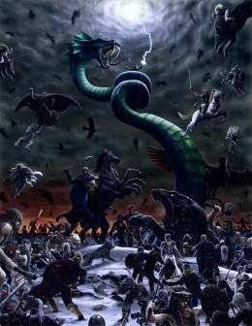
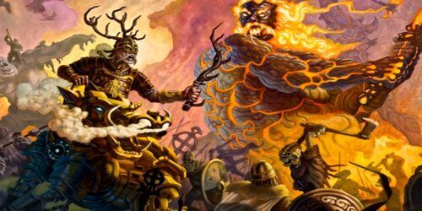
Ragnarök: O Fim do Mundo e a Esperança de Renascimento
Profecias do fim: Fimbulvetr (inverno dos invernos).
Fuga de Loki, aliança com gigantes e demônios.
Batalhas épicas:
  Odin vs. Fenrir.
  Thor vs. Jörmungandr.
  Loki vs. Heimdall.
  Tyr vs. Garm.
Destruição dos nove mundos pelo gigante Surt.
Renascimento: nova terra, filhos dos deuses sobreviventes, Líf e Lífþrasir repovoando a Terra.

Slide 6
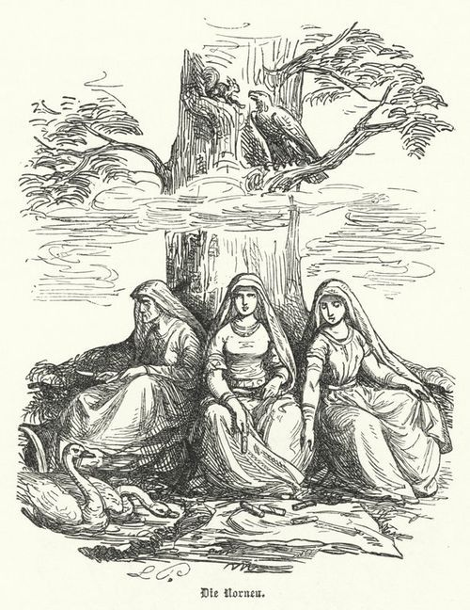
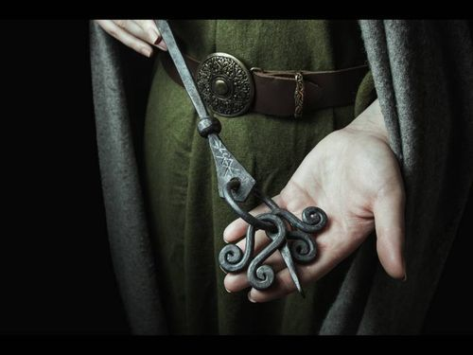
Magias, Runas e o Destino: As Nornas e o Poder do Seidr
As Nornas (Urd, Verdandi, Skuld): fiandeiras do destino, guardiãs do poço de Urd.
O Seidr: magia ligada ao transe e alteração do destino, ensinada por Freyja.
Runas: símbolos mágicos, revelados a Odin após sacrifício.
A relação entre destino, magia e sabedoria.

